Slide 1
Информационные и коммуникационные технологии в образовании
(из опыта применения)
Музыкальный руководитель
филиала МБДОУ детский сад «Детство» д/с № 536
Багаева Александра Николаевна

Slide 2
Информационная компетенция педагога
Владеть навыками работы с различными источниками информации;
Уметь самостоятельно искать, извлекать, систематизировать, анализировать и отбирать необходимую информацию;
Ориентироваться в информационных потоках;
Владеть навыками использования информационных устройств;
Применять для решения учебных задач информационные и коммуникационные технологии.

Slide 3
Информационные и коммуникационные технологии (ИКТ)
Это обобщающее понятие, описывающее различные устройства, механизмы, способы, алгоритмы обработки информации.
Важнейшим современным устройствами ИКТ являются компьютер, снабженный соответствующим программным обеспечением и средства телекоммуникаций вместе с размещенной на них информацией

Slide 4
ИКТ в образовании
Мультимедийные презентации (наглядность)
Информационно-обучающие компьютерные программы (обучение)
Тестирующие программы (диагностика)

Slide 5
Направления применения ИКТ:
Дети
Фильм «настроение»
Обучающие фильмы
Музыкально-развивающая
среда
Фильм-презентация
Информационные уголки
Презентации проектов
Участие в конкурсах
Создание сайтов, публикации в сети интернет
Родители
Педагоги

Slide 6
Программы:
Corel VideoStudio Pro X4– создание фото и видео клипов
PhotoFiltre Studio X – редактор изображений
Sound Forge Pro 10.0 – звуковой редактор
Sibelius 7 – нотографическая программа

Slide 7
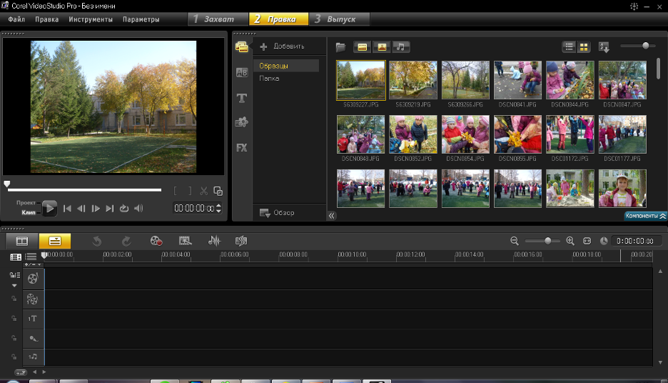
Corel VideoStudio

Slide 8
PhotoFiltre Studio

Slide 9
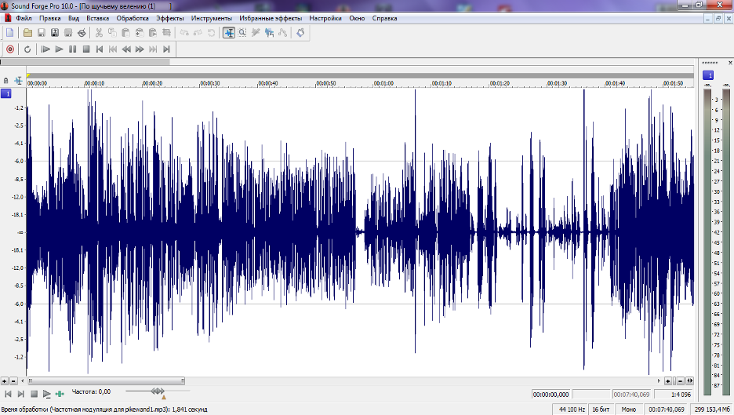
Sound Forge

Slide 11
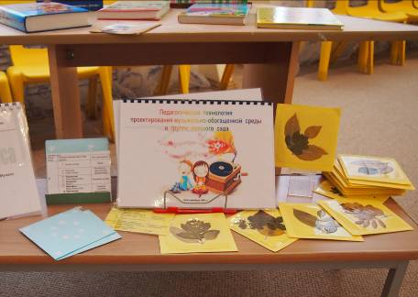
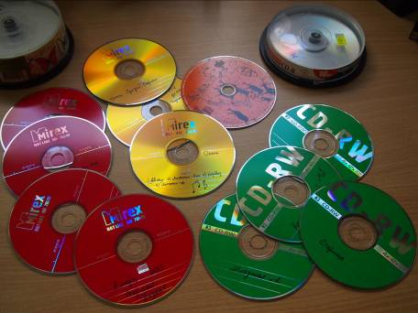
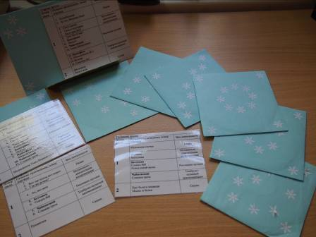

Slide 12
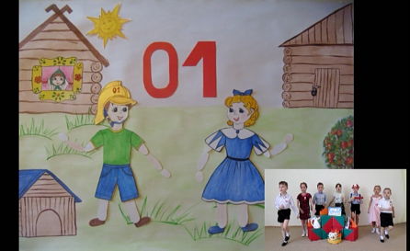

Slide 13
Спасибо за внимание!

